Slide 1

TRƯỜNG MẦM NON TUỔI HOA
PHÁT TRIỂN NHẬN THỨC
Hoạt Động : Đếm đến 4 nhận biết các nhóm có số lượng 4, nhận biết chữ số 4.
Giáo viên:Nguyễn Thị Nga
Lớp:

Slide 2
MỤC TIÊU CẦN ĐẠT
1/ Kiến thức:
- Trẻ nhận biết được số và đếm đúng số lượng tương ứng với các chữ số phù hợp trong phạm vi .
- Trẻ đếm đúng các nhóm và nhận ra kết quả của các nhóm có số lượng là 4
2/ Kĩ năng:
- Hình thành thói quen nhanh nhẹn, mạnh dạn trong giao tiếp,
- Rèn kĩ năng nhận biết, đếm đúng và ghi nhớ kết quả các nhóm có số lượng 4
3/ Thái độ:
- Giáo dục trẻ biết giữ gìn vệ sinh môi trường sạch sẽ, biết quan tâm chia sẻ và hợp tác cùng bạn trong hoạt động.
- Biết yêu quý tôn trọng tình bạn.

Slide 3




Slide 4







Slide 5



1 nét xiên bên trái
1 nét sổ thẳng
1 nét ngang

Slide 6

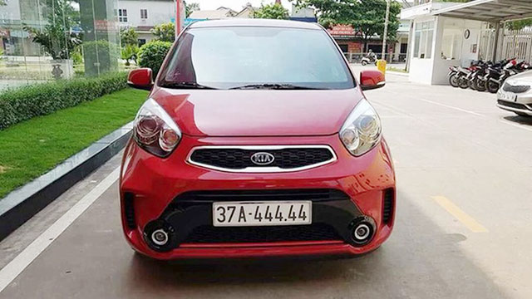


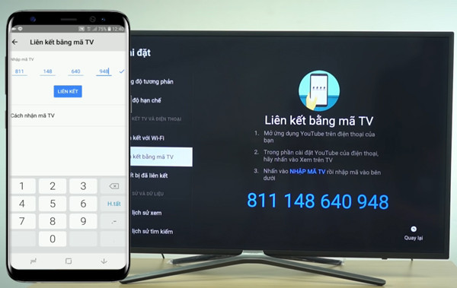
Số 4 có ở đâu?

Slide 7



Slide 8
1
2
3
2

Slide 9
c) Luyện tập.
* Trò chơi 1: Ai thông minh hơn

Slide 10
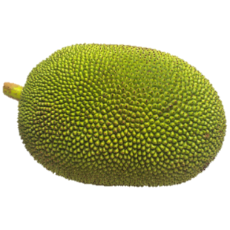
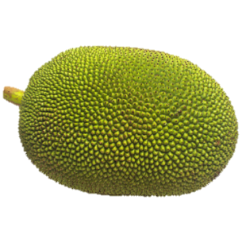
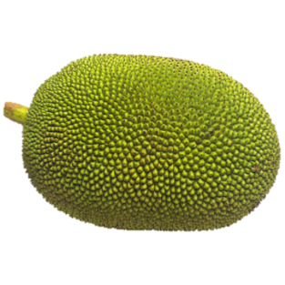

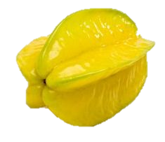

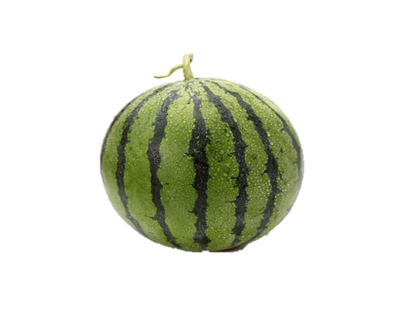
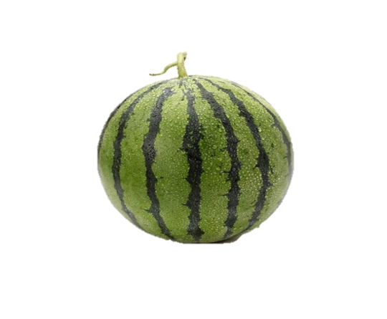



Slide 11
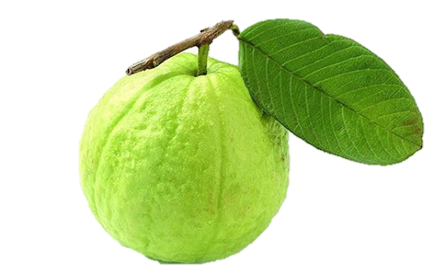

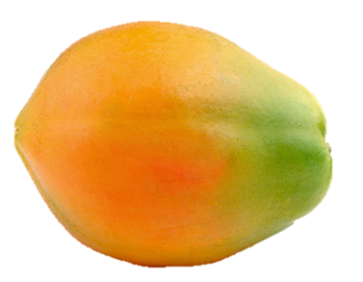
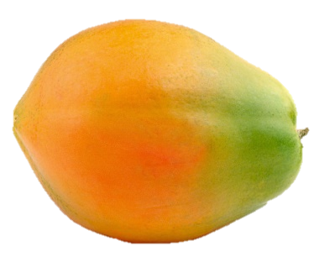

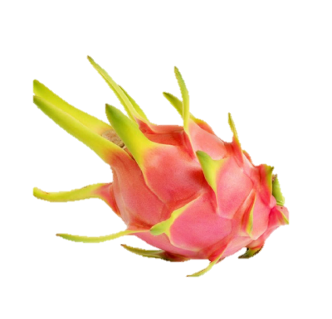

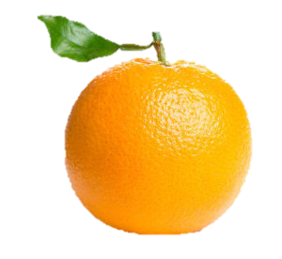

Slide 12

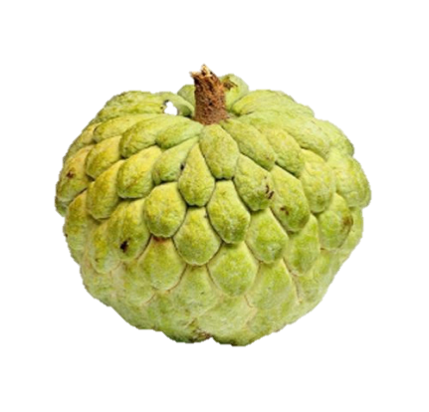
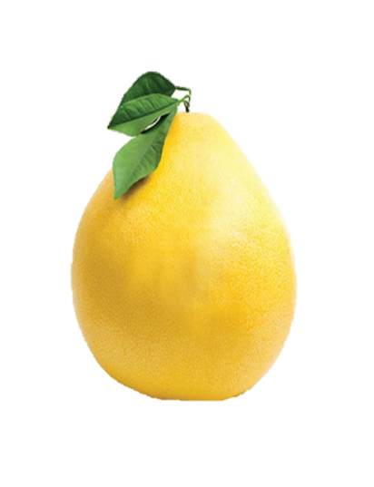




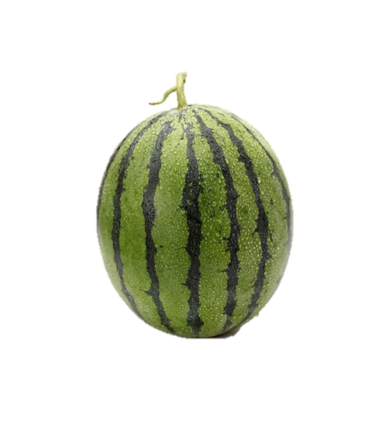
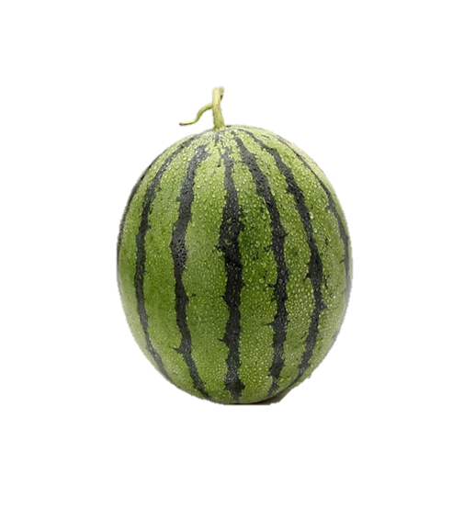

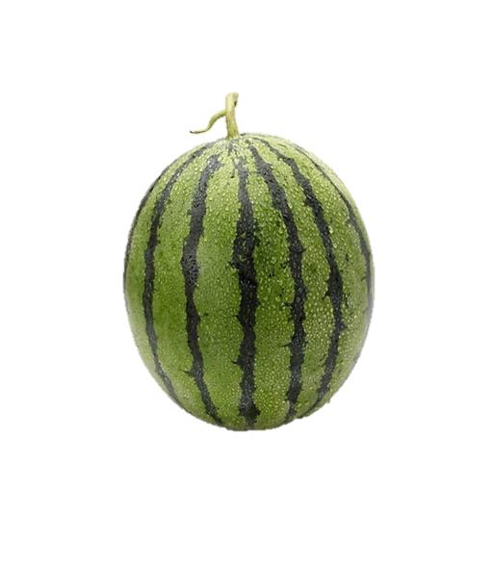
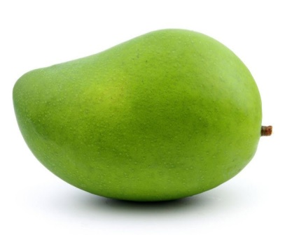

Slide 13
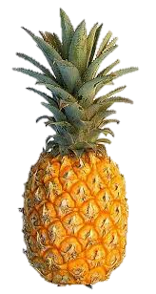
1
2
3
4

Slide 14
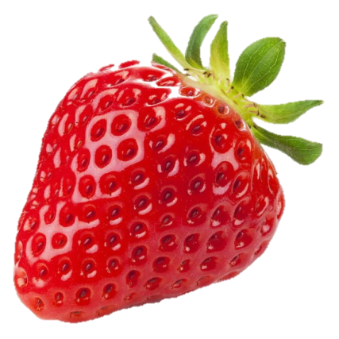
1
3
4
2

Slide 15
Thanks for watching

